Slide 1


DEPARTAMENTO DE CIENCIAS DE LA COMPUTACIÓN
TEMA:
IMPLEMENTACIÓN DE UN ALGORITMO BASADO EN CRIPTOGRAFÍA NEURONAL Y CRIPTOGRAFÍA BASADA EN ADN PARA GENERACIÓN DE UNA CLAVE PÚBLICA Y ENVÍO DE MENSAJES SEGUROS
AUTOR: SALGUERO DOROKHIN, ÉDGAR LUIS
DIRECTOR: ING. FUERTES DÍAZ, WALTER FUERTES PhD.
SANGOLQUÍ, 2019

Slide 2
AGENDA
Planteamiento del problema
Justificación
Objetivos
Diseño de la investigación
Implementación del algoritmo
Resultados
Conclusiones y recomendaciones

Slide 3


PLANTEAMIENTO DEL PROBLEMA

Slide 4
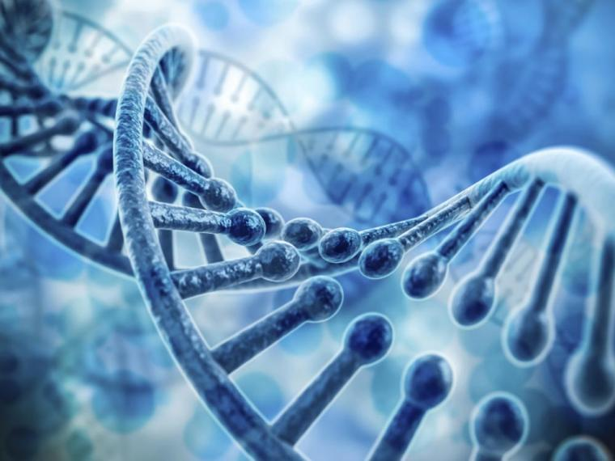
Justificación

Slide 5

OBJETIVOS
OBJETIVO GENERAL
Implementar un algoritmo de criptografía basado en redes neuronales y en ADN en una aplicación móvil de chat que permita una comunicación segura entre dos terminales mediante la generación de una clave y cifrado del canal

Slide 6
OBJETIVOS
OBJETIVOS ESPECÍFICOS
Describir los actuales sistemas de cifrado, su clasificación y su seguridad, y analizar los nuevos sistemas de cifrado.
Definir los sistemas de criptografía (neuronal y ADN) así como sus algoritmos y su complejidad, y las seguridades que implementan las aplicaciones móviles.

Slide 7
OBJETIVOS
OBJETIVOS ESPECÍFICOS
Diseñar e implementar un algoritmo criptográfico que combine la criptografía neuronal y criptografía basada en ADN en una aplicación móvil de chat, y realizar pruebas de criptoanálisis.
Realizar las pruebas de concepto, evaluar los resultados, validarlos y difundirlos ante la comunidad científica.

Slide 8
Investigación aplicada
Planificación
Ejecución
1
Definición
Diseño
3
Implementación
Reporte
4
2

Slide 9
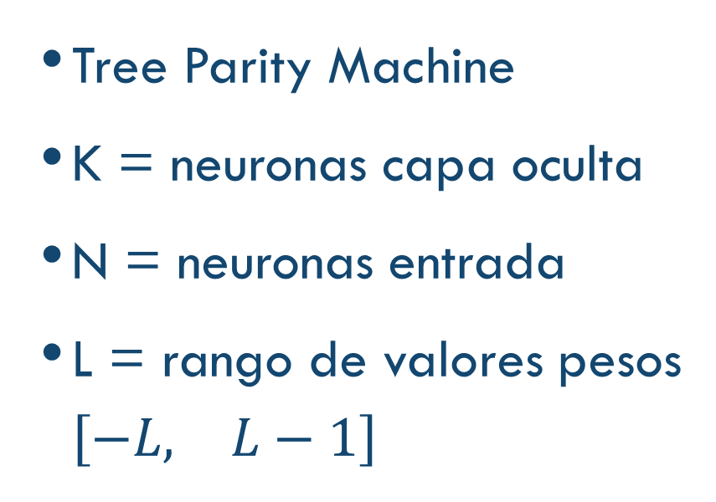
Criptografía neuronal
Tree Parity Machine
K = neuronas capa oculta
N = neuronas entrada
L = rango de valores pesos $\left[\begin{matrix}−L, & L−1\end{matrix}\right]$

Slide 10
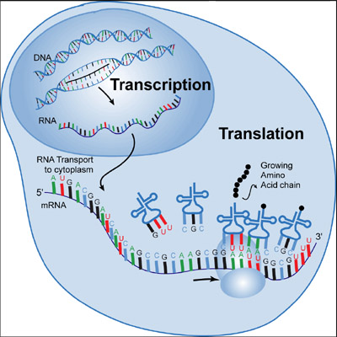
Criptografía basada en ADN

Slide 11
Metodología ágil xp
Planificación
Diseño
Prueba
Desarrollo
Entrega
Incremento de software
refactorización

Slide 12



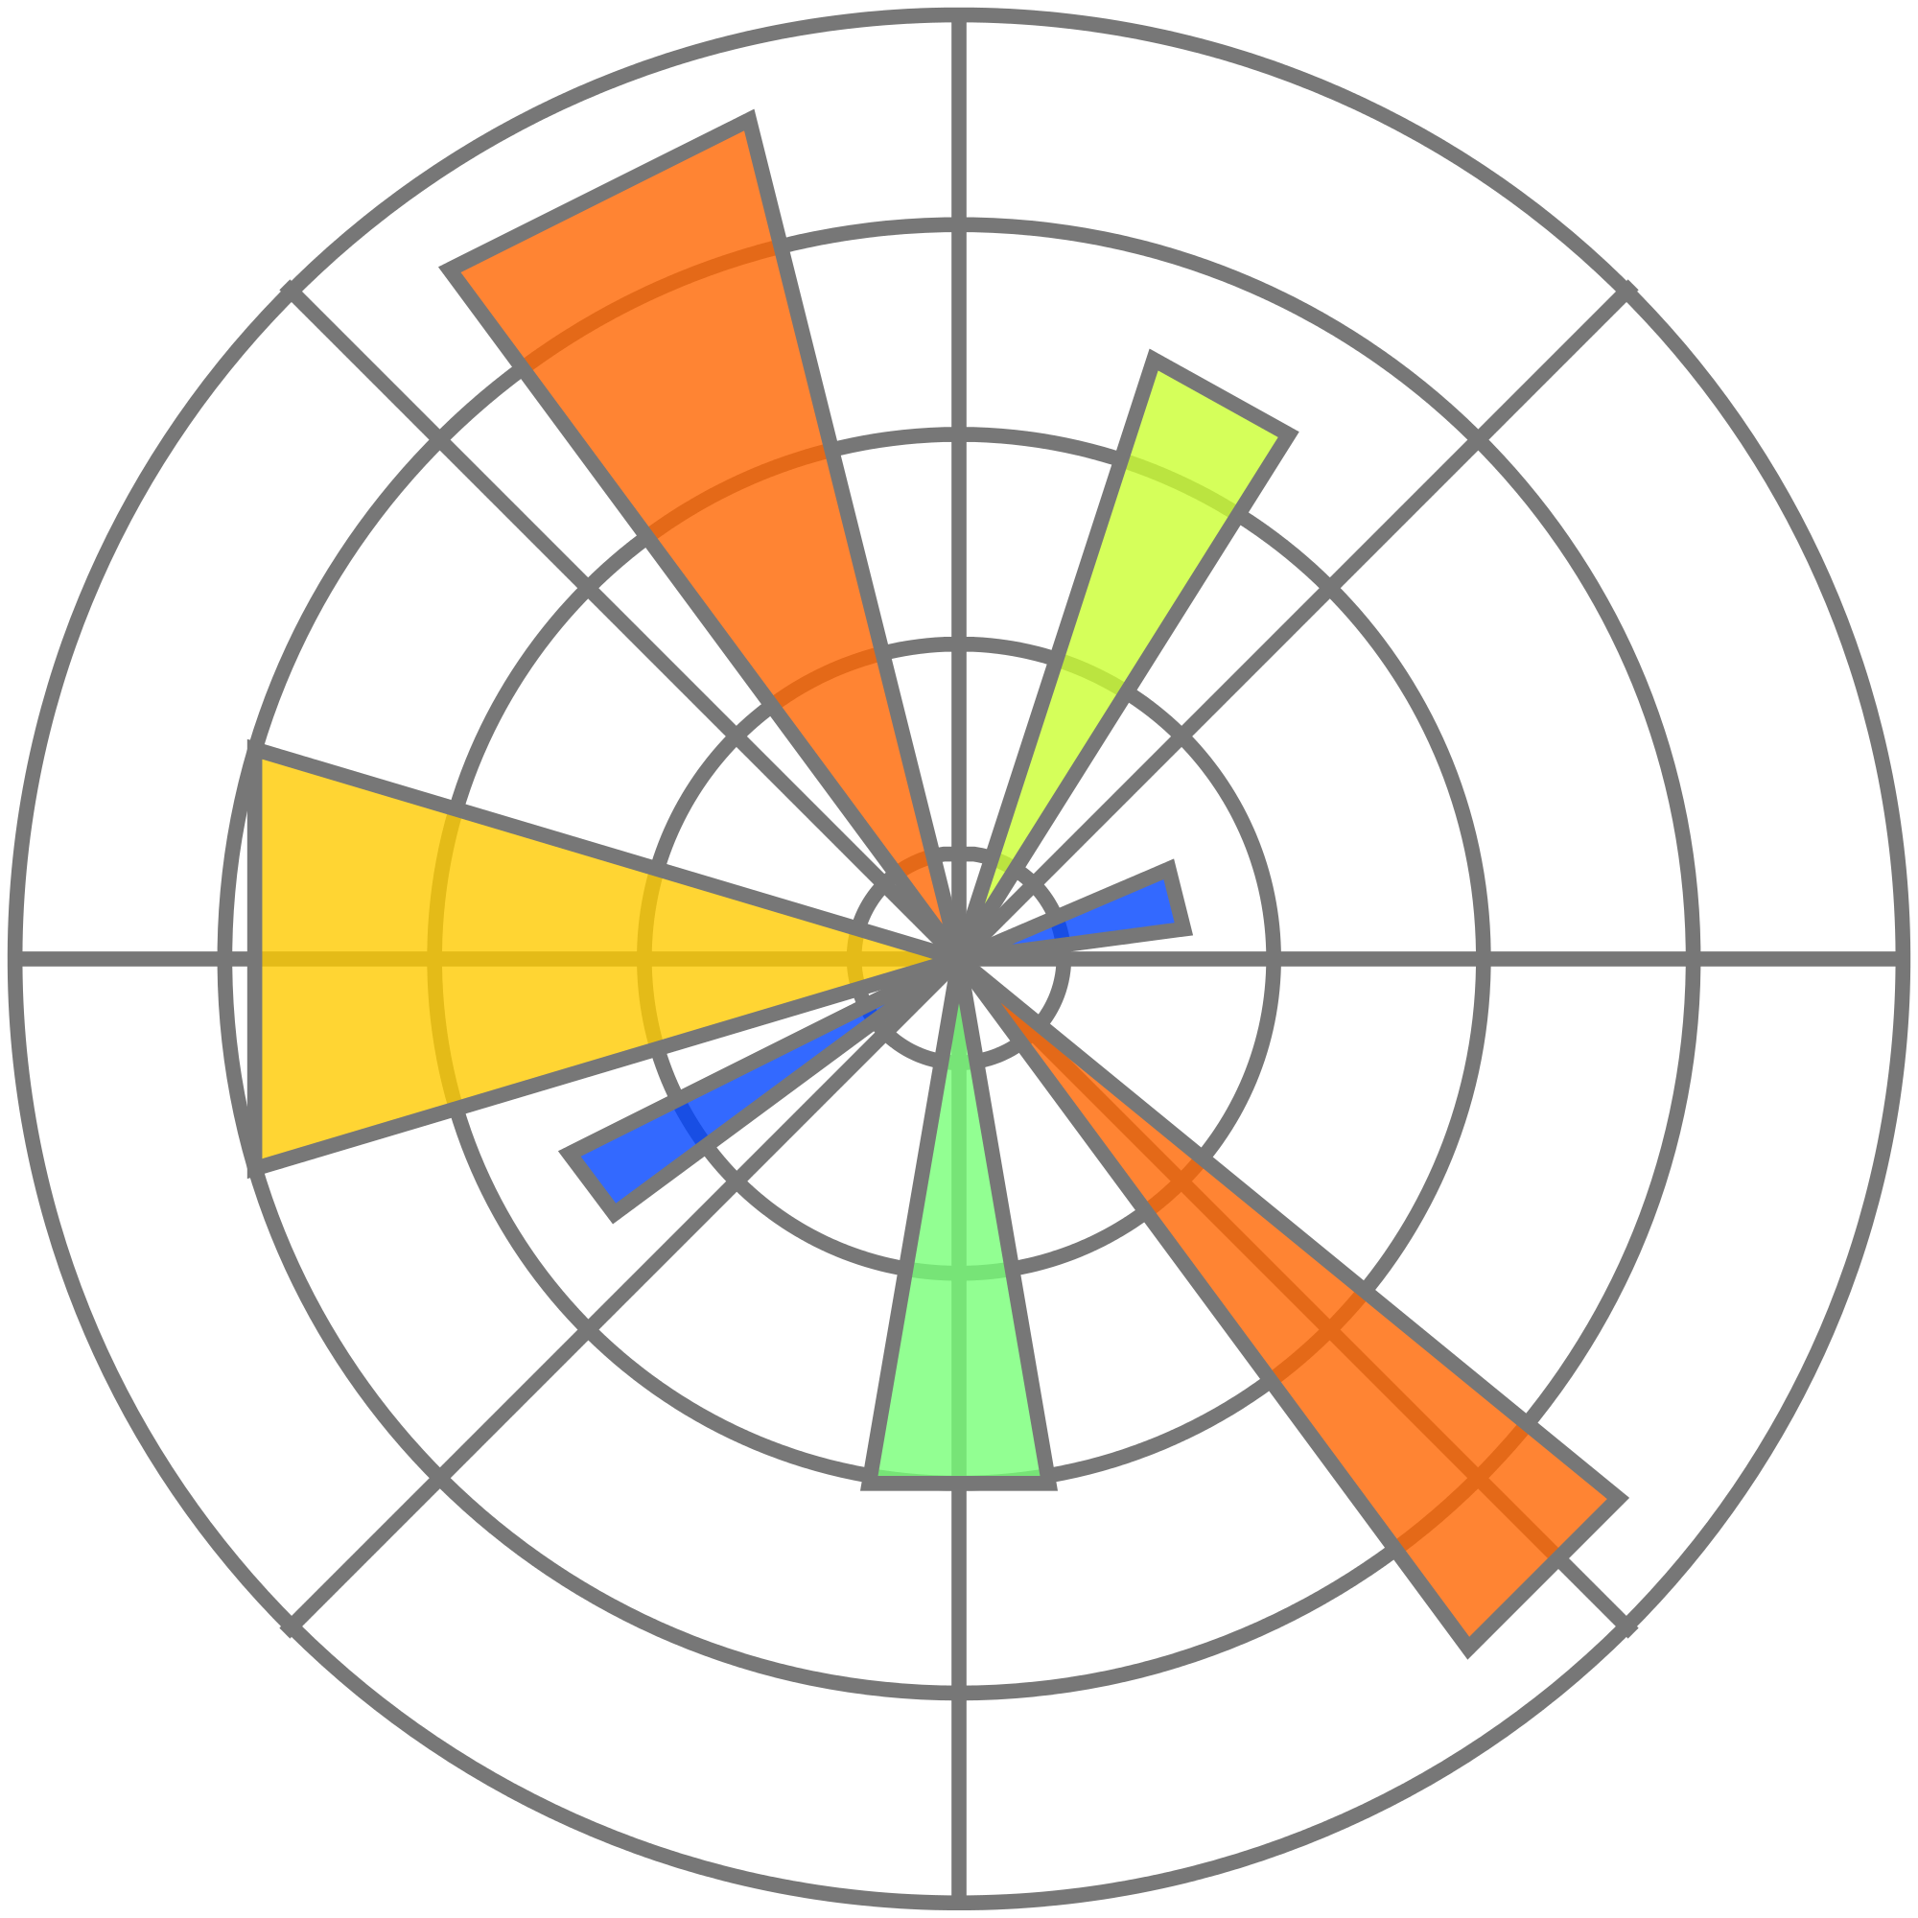





Herramientas

Slide 13
Arquitectura

Slide 14
Arquitectura

Slide 15
Proceso de sincronización
sync (uid2:uid1)
step
total
msg
type
output

Slide 16
Proceso de sincronización
update
check
Usuario 1
sync
verify
Usuario 2

Slide 17
Proceso de cifrado
Diccionario
Transcripción
Traducción
Carácter | ADN
…
A | AACT
B | GTAC
C | TAGG
D | GGGT
…
Nucleótido | Complemento
C | G
A | T
T | A
G | C

Slide 18
Traducción
Resumen del mensaje
Subclaves
XOR y rotación
Nuevo resumen
XOR y rotación
Hex

Slide 19
Resultados
Clave 512 bits
$$2^{0}$$
2^0
$$2^{1}$$
2^1
$$2^{3}$$
2^3
$$2^{7}$$
2^7
$$2^{15}$$
2^15
$$2^{31}$$
2^31
Estructura óptima TPM
Valores de L

Slide 20
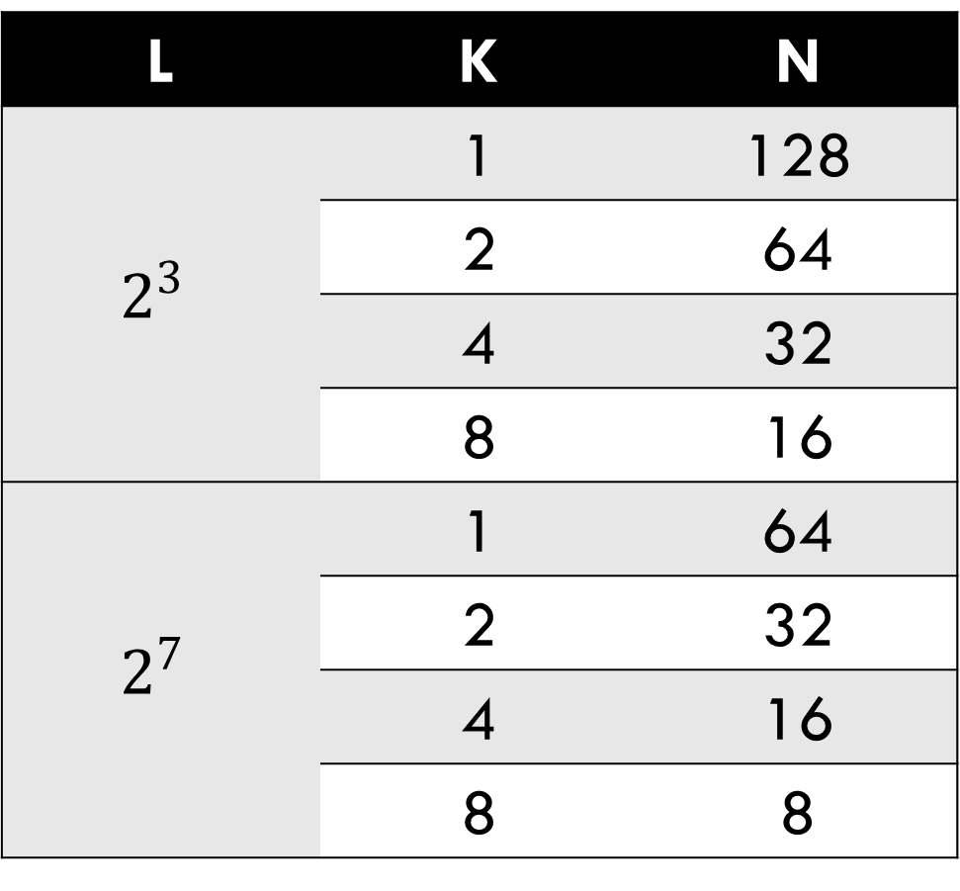
Estructura óptima TPM
L | K | N
$$2^{3}$$ | 1 | 128
 | 2 | 64
 | 4 | 32
 | 8 | 16
$$2^{7}$$ | 1 | 64
 | 2 | 32
 | 4 | 16
 | 8 | 8

Slide 21
Estructura óptima TPM
14.8M simulaciones
(8, 16, 2³)
(8, 8, 2⁷)
2.3M
1.5M
1
2

Slide 22
Estructura óptima TPM
Histogramas
1’000,000 simulaciones
Histogramas
500,000 simulaciones
Histogramas
100,000 simulaciones
Histogramas
250,000 simulaciones
Histogramas
10,000 simulaciones
Histogramas
1,000 simulaciones
Histogramas
100 simulaciones

Slide 23
Estructura óptima TPM
Descripción de la distribución
Asimetría estadística: 0.83
Curtosis: 4.05

Slide 24
Estructura óptima TPM
Número | Prob. [%] | Acum. [%]
…
187 | 0.5942 | 40.2
188 | 0.5943 | 40.8
189 | 0.5944 | 41.4
190 | 0.5943 | 42
…
Ajuste de la distribución
Tamaño: 9.4
Media: 211.6

Slide 25
Rendimiento

Slide 26


Ataque de fuerza bruta
Intel Core i7
Intel XEON Platinum

Slide 27
Ataque de fuerza bruta
Intel Core i7
Intel XEON Platinum
4 threads
3617 k/s
16 threads
14987 k/s

Slide 28

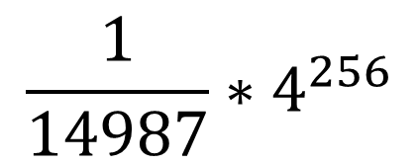

Ataque de fuerza bruta
$$\frac{1}{14987}∗4^{256}$$
$$≈8.94×{10}^{149} seg.$$
$$≈2.83×{10}^{142}años$$

Slide 29
Ataque de texto plano conocido
Mensaje | Texto cifrado | Longitud en bits | Bits diferentes | AVAL
mi gato esta loco | 429146a297ff3f3b508f0d5a624d18cb992bfd54b7 | 168 | - | -
Mi gato esta loco | 79e5d358fd79197d1cca166c973011f202e6885450 | 168 | 85 | 49.4%

Slide 30
Ataque de texto plano conocido
AVAL = 49.3%

Slide 31

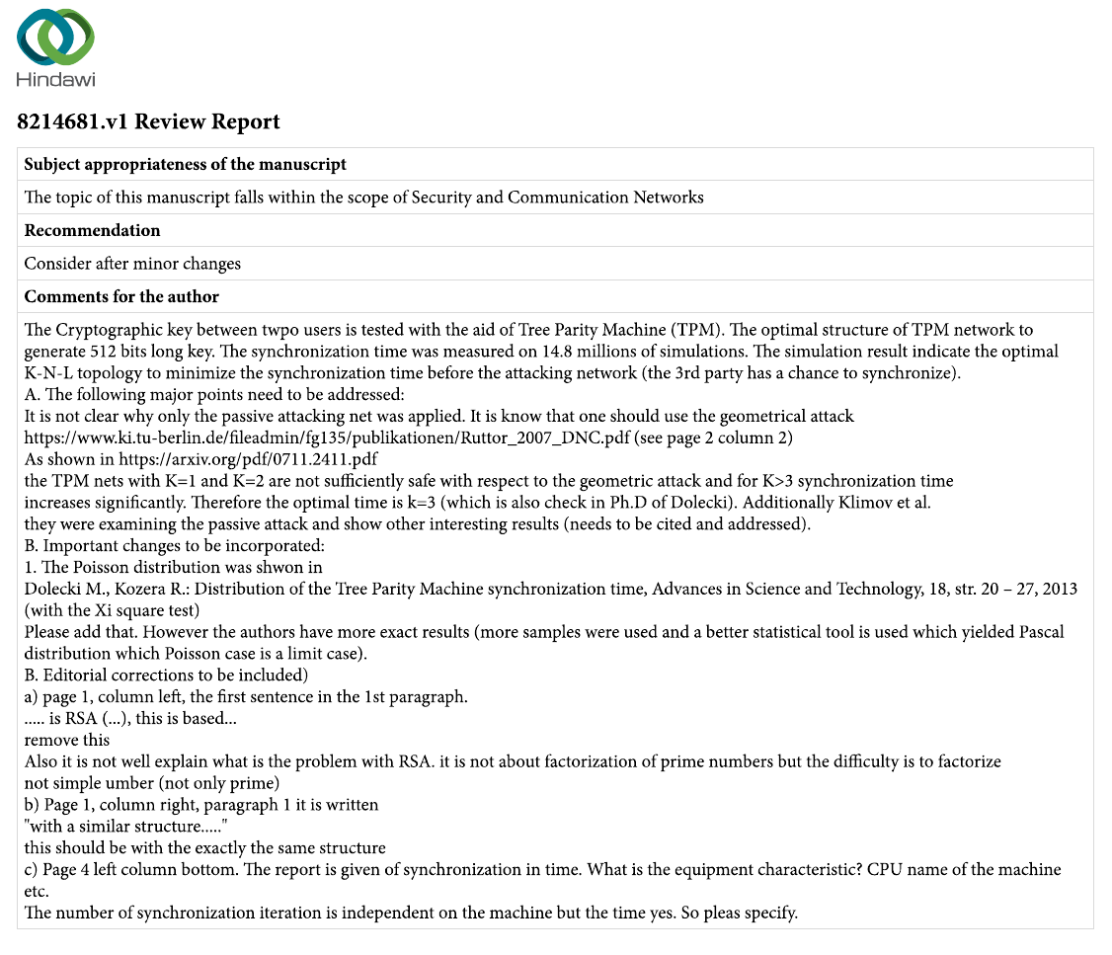
Publicación
Security and Communication Networks
Journal JCR Q2

Slide 32
CONCLUSIONES
Implementación de nuevos algoritmos criptográficos
Mediciones de rendimiento
Estructura TPM óptima
Criptoanálisis

Slide 33
Recomendaciones
Construir librería genérica
Analizar rendimiento con 50,000 caracteres
Considerar otros valores de L
Realizar criptoanálisis exhaustivo (Lineal y Diferencial)

Slide 34
Muchas
Gracias

